Slide 1
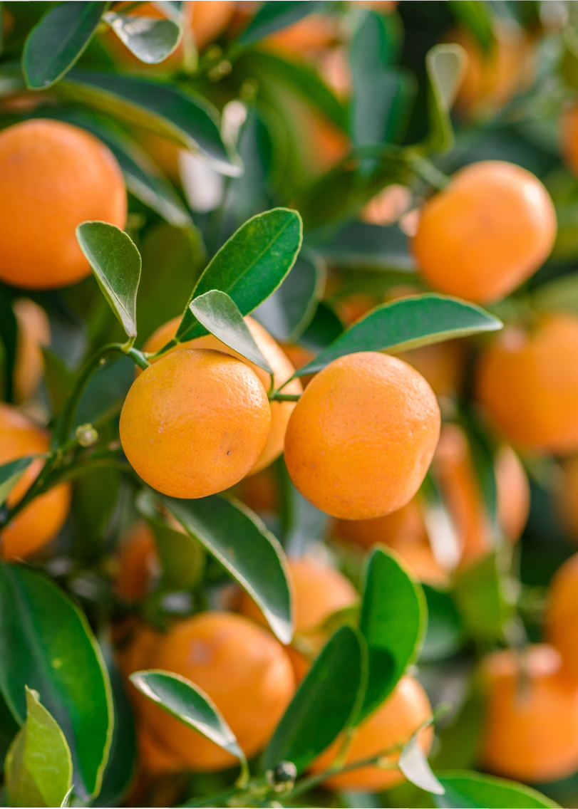

Integrare difesa e biostimolazione con Corteva per puntare ad agrumi di eccellenza
CITRUS FORUM
Four Points by Sheraton di Catania
05 maggio 2026

Slide 2
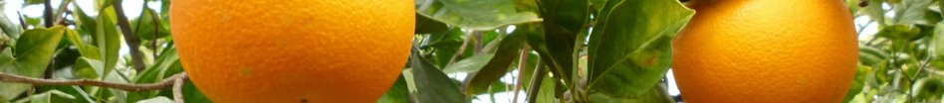

Notes:
15 secondi

Slide 3

Costruire un’offerta leader nel mercato
~1,630 dipendenti*
in 16 paesi
Vendite in oltre 60 paesi
Differenziare il nostro portafoglio
con prodotti in
5 aree di Biocontrollo +
3 aree di Biostimolanti
Global HQ
Corteva Agriscience
Agriculture Division of DowDuPont™
Regional Offices: Houston,
Elche, Murcia, and Campinas
19 stabilimenti produttivi
Manufacturing Footprint
Acquisizione di 2 società leader del settore; sedi regionali in Nord America, Brasile e Spagna
Winning Aspiration:
Diventare leader nella creazione di valore per gli agricoltori, offrendo soluzioni biostimolanti e nutrizionali sostenibili, provate e innovative, guadagnando la fiducia dei consumatori in tutta la catena di valore
Notes:
30 secondi

Slide 4


Porto Maria Elena – CTS Sud Italia

Slide 5
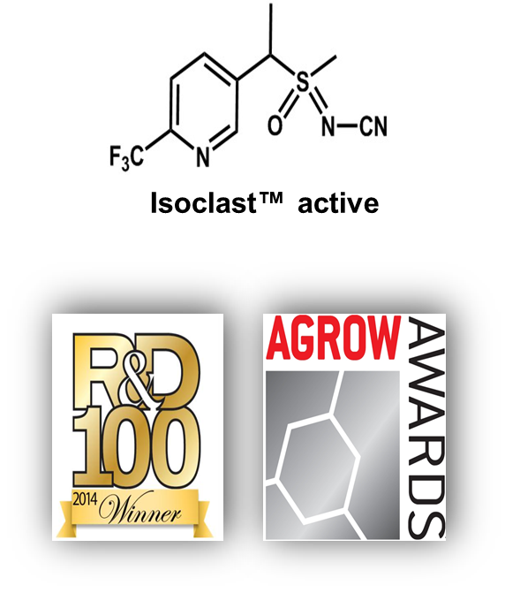

SULFOXAFLOR (Isoclast Active TM)
Principio attivo autorizzato su colture in ambiente protetto
Sospeso, non revocato, per l’impiego in pieno campo, perchè in fase di rinnovo registrazione
Decreto Ministeriale del 12 marzo 2026: agrumi, cucurbitacee, drupacee, melo, vite da vino e da tavola
Afidi dal 12 marzo 2026
Mosche bianche
Cocciniglie dal 1 Maggio 2026
Cicaline
Notes:
1.30 minuti

Slide 6


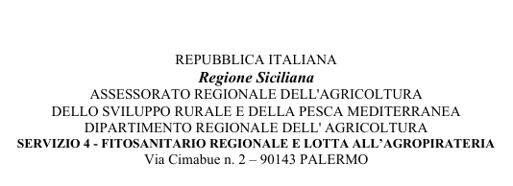
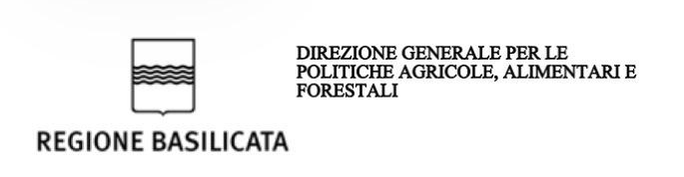
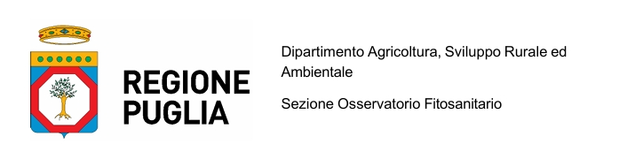

SULFOXAFLOR (Isoclast Active TM): deroghe ai disciplinari di lotta integrata
Notes:
15 secondi

Slide 7

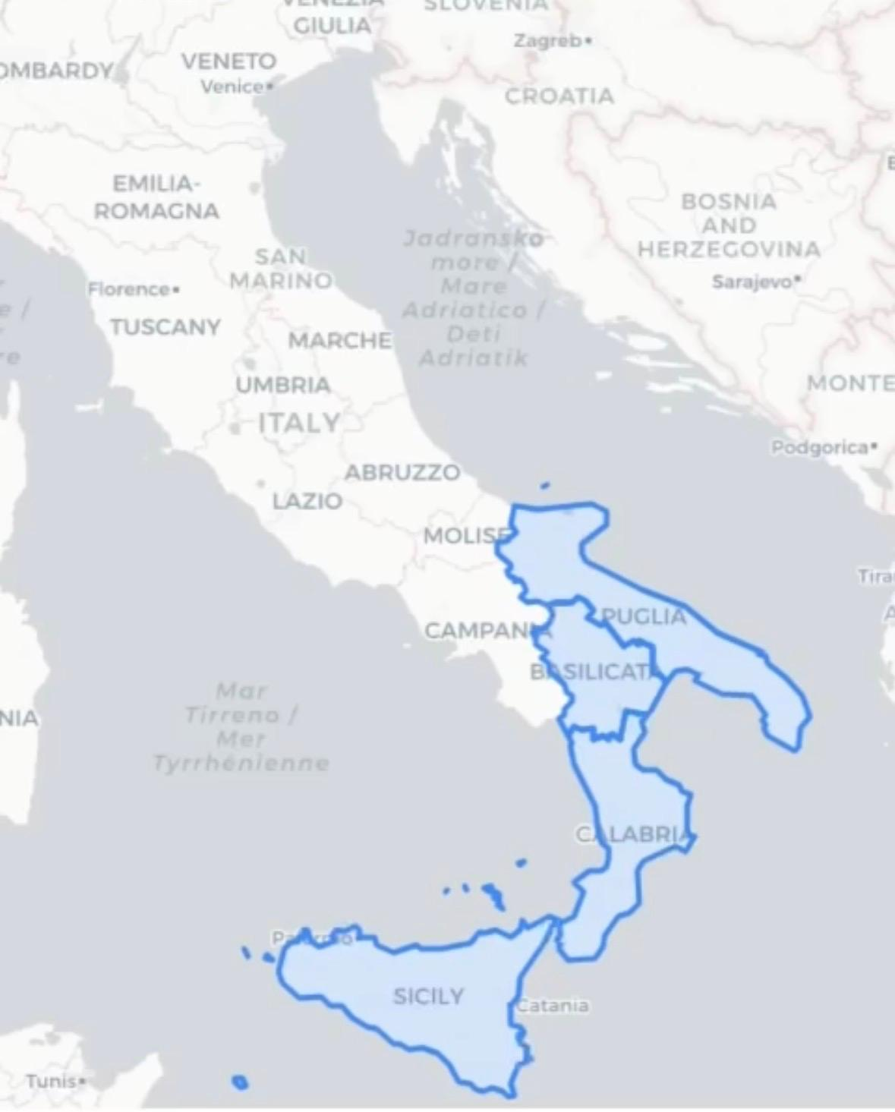
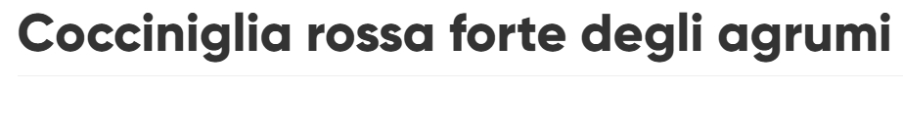


SULFOXAFLOR (Isoclast Active TM): MONITORAGGIO
Ricevere informazioni via whatsapp
richiedendo di essere inseriti nella lista
https://monitoraggi-corteva.com/
Notes:
55 secondi 25 + 30 secondi.

Slide 8
SULFOXAFLOR (Isoclast Active TM)
Efficace a basse dosi
Lunga persistenza di efficacia
Eccellente profilo sia residuale, sia ambientale e non è acaro-stimolante
Rapidità d’azione
Notes:
30 secondi.

Slide 9

Porto Maria Elena – CTS Sud Italia

Slide 10
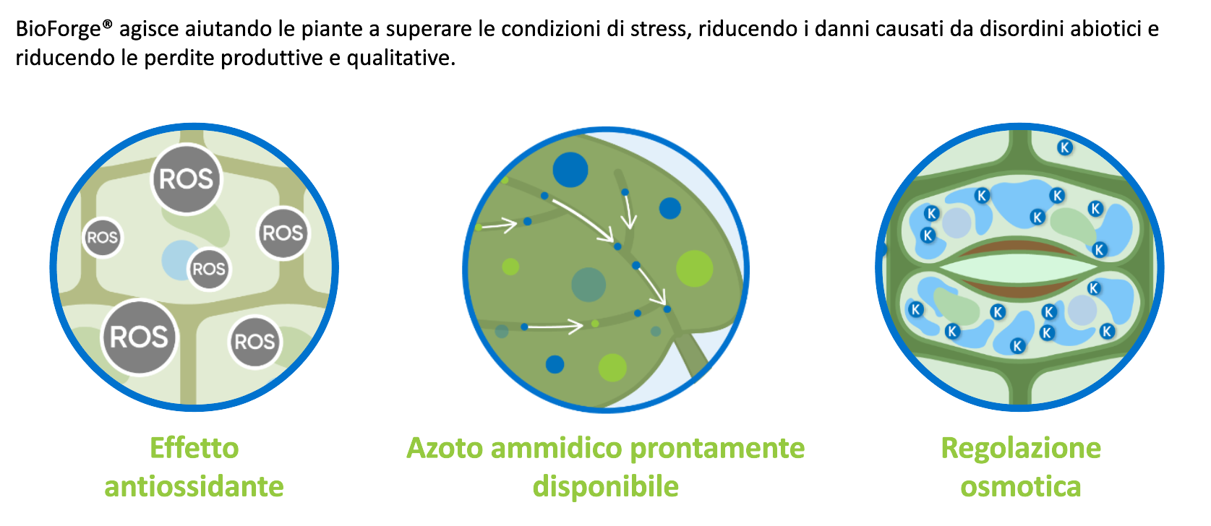
Notes:
45 secondi.

Slide 11
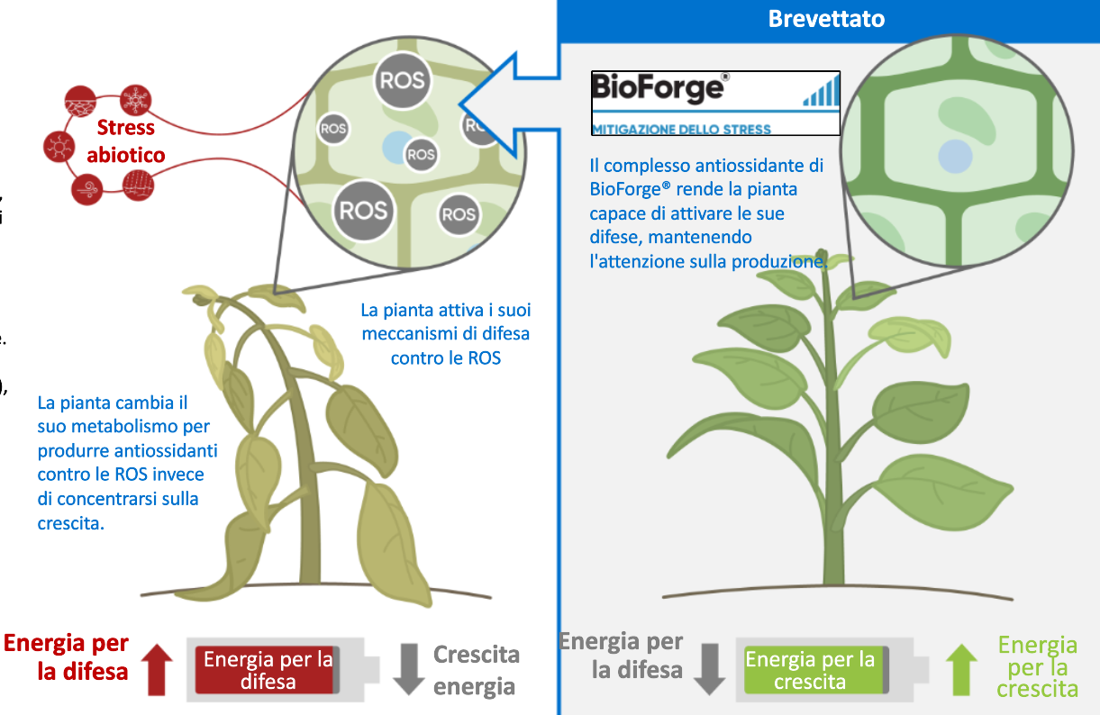
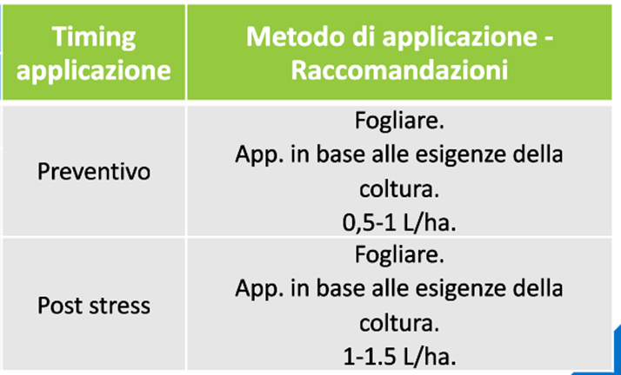
Notes:
1 minuto.

Slide 12
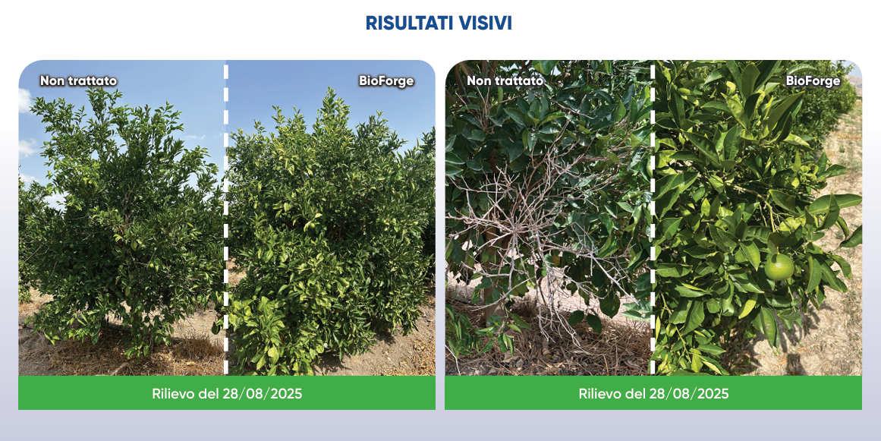

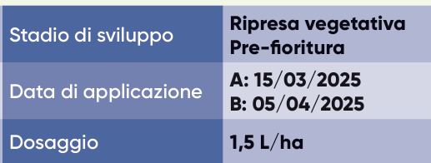
Notes:
1 minuto.

Slide 13
Notes:
1 minuto.

Slide 14

Porto Maria Elena – CTS Sud Italia

Slide 15

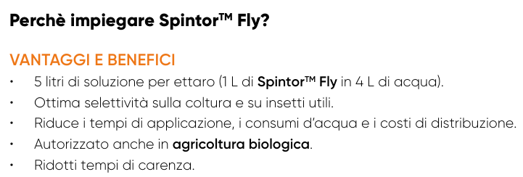


Da più di 15 anni supporta gli agrumicoltori
Notes:
1.15 minuti

Slide 16

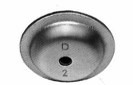
La corretta applicazione per la migliore efficacia
Notes:
15 secondi. Non nebulizzate, togliere la piastrina vorticatrice e massimo un’atmosfera di pressione

Slide 17
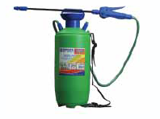
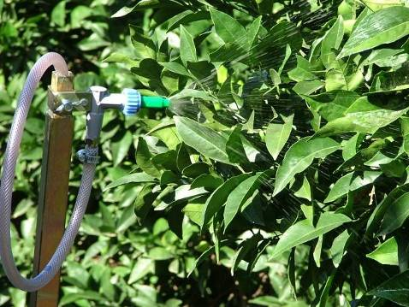

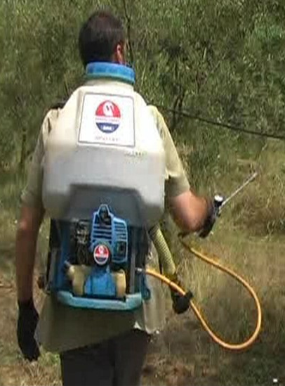
Per superfici superiori ai 5 ha
Per superfici inferiori ai 5 ha
Notes:
20 secondi Applicare con atomizzatore o pompa a spalla a seconda la superficie da trattare.

Slide 18

Porto Maria Elena – CTS Sud Italia

Slide 19
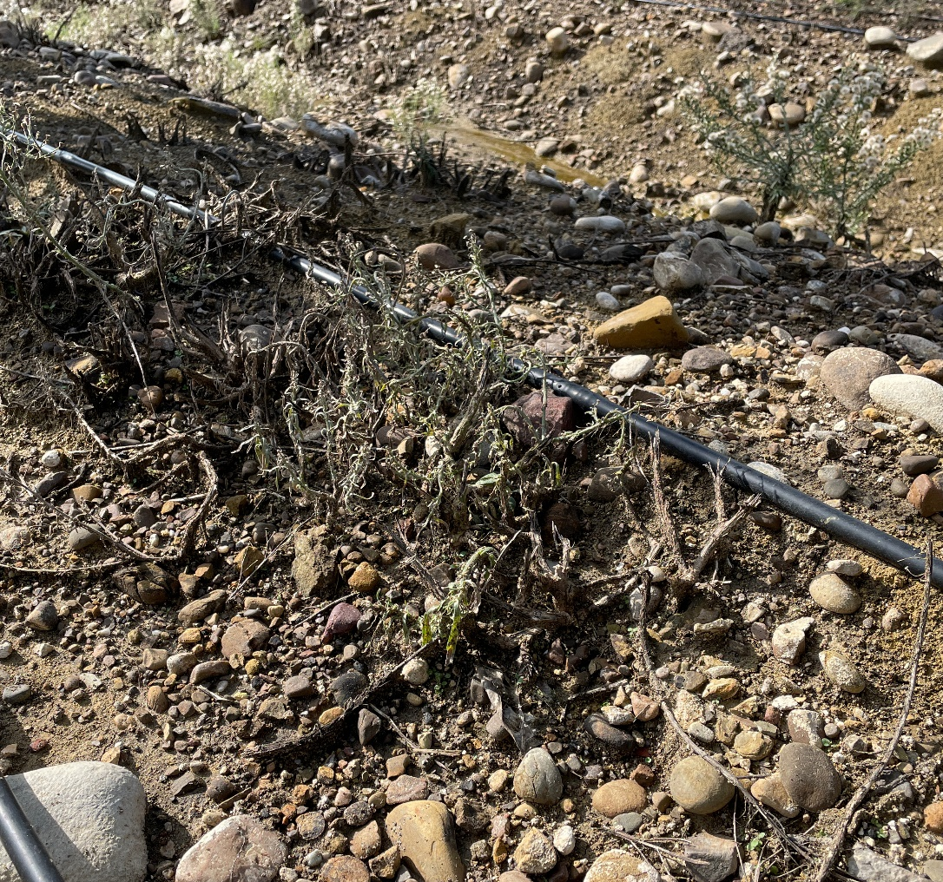
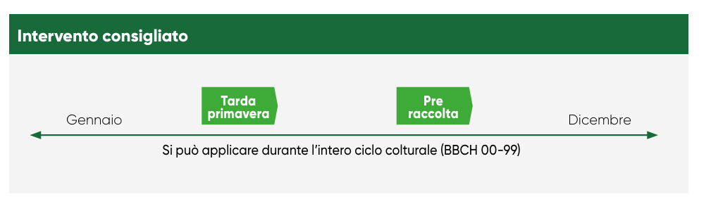

Halauxifen-metile (nome commerciale ARYLEX™ active)
Fluroxipir-meptil puro
Notes:
1 minuto

Slide 20

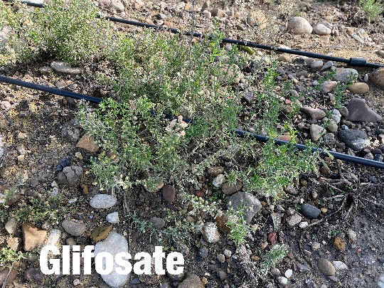
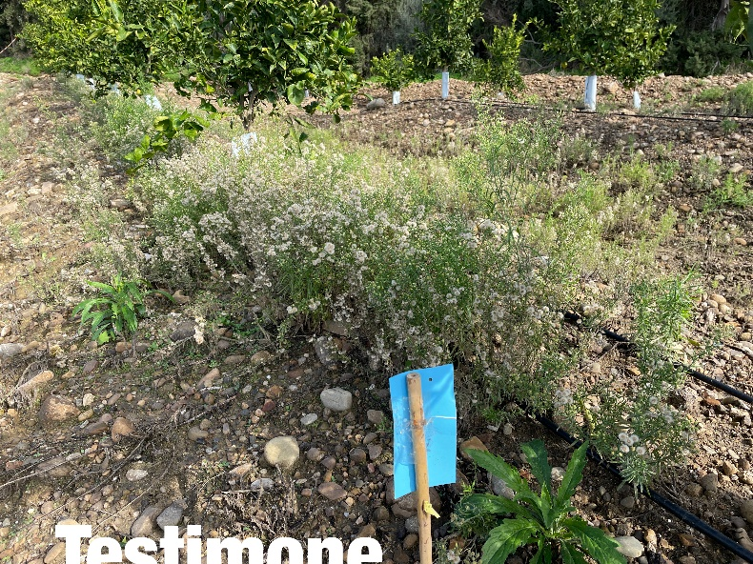
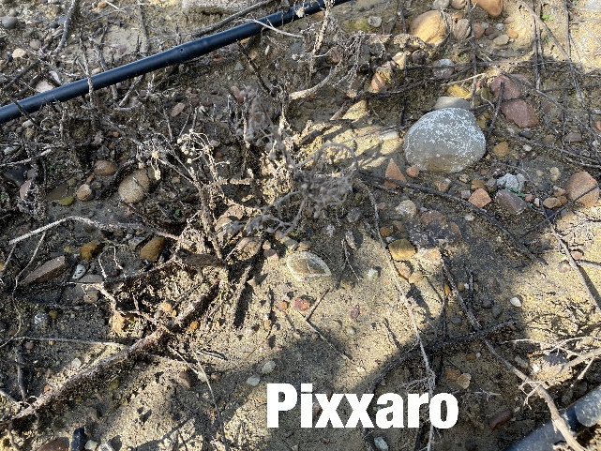
Belpasso (CT)
TESTIMONE
Conyza completamente
devitalizzata
Notes:
15 secondi

Slide 21
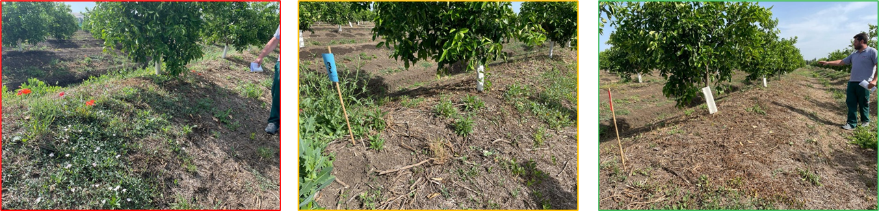
Lentini (SR)
Testimone
PIXXARO
PIXXARO
Glifosate
Notes:
15 secondi

Slide 22
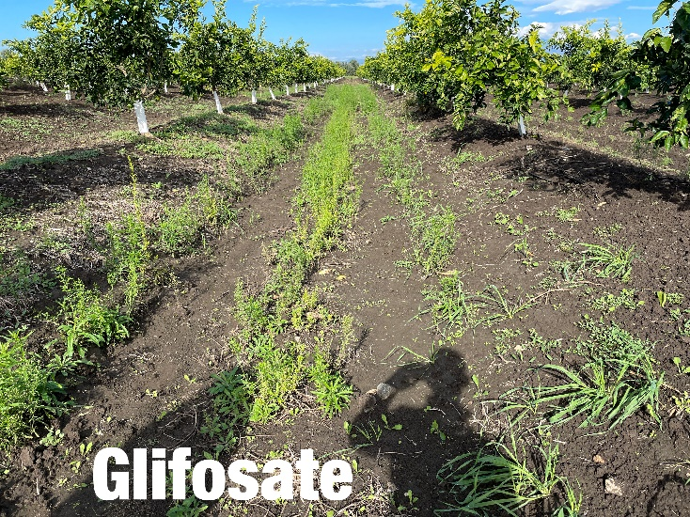
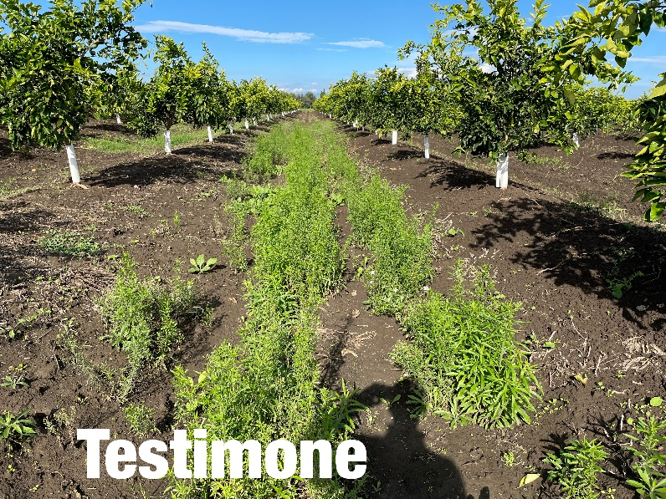
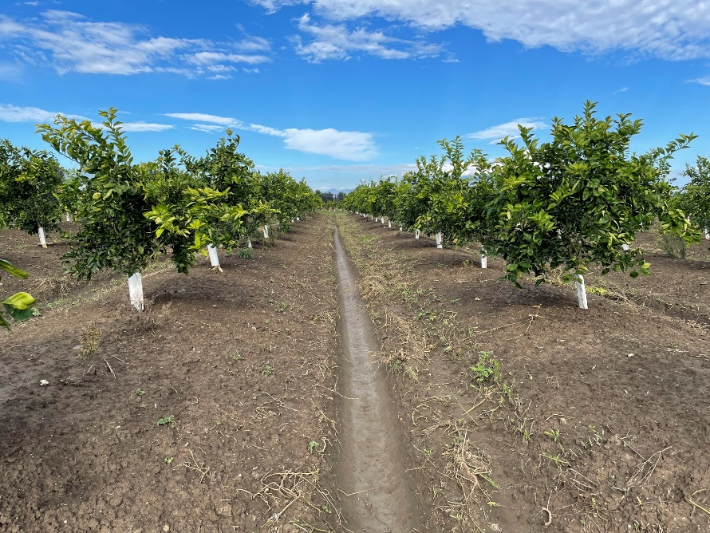
Lentini (SR)
PIXXARO
Pixxaro
Notes:
15 secondi

Slide 23
Grazie per l’attenzione
Marilena Porto
Customer Technology Specialist – Sud Italia

